Slide 1
2
3
Leçon 8
Triangles particuliers
Tâche 6
Déduire la congruence de deux triangles rectangles

Slide 4
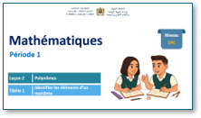



Slide 5
DS
Correction devoir surveillé Période 3
Leçon 8: Triangles particuliers
Tâche 4
Montrer qu’un triangle possédant deux angles de même mesure est un triangle isocèle
Identifier et caractériser un triangle équilatéral par les angles.
Tâche 5
Tâche 6
Déduire la congruence de deux triangles rectangles
Tâche 7
Connaitre la propriété des points de la bissectrice et construire le cercle inscrit a un triangle.

Slide 6
Les stratégies enseignées pendant le modelage et pratiques pendant la séance sont :
Utiliser des propriétés R-H-A et R-H-C pour déduire la congruence de deux triangles rectangles
distinguer les conditions et les conclusions des propriétés R-H-A et R-H-C
Triangle rectangle
L’hypoténuse
Triangles congrus
Propriétés: R-H-A et R-H-A
L’élève doit être capable:
D’identifier l’ hypothèses et la conclusion de chaque propriété
Vérifier les conditions des deux propriétés avant de conclure
D’utiliser chaque propriété selon la consigne de la question
Les outils (par exemple: carte lexicale…)
Figures géométriques
Pendant le feedback, attirer l’attention des élèves sur les erreurs fréquentes :
Confondre les deux propriétés ou celles-ci avec les critères de congruence de deux triangles quelconques
Déduire la réponse à partir du dessin ( observation)

Slide 7
Le feedback ne doit pas être un jugement sur l’élève ni sur ses capacités
Le feedback est une opportunité d’apprentissage pour les élèves en exploitant des erreurs ou de bonnes réponses
Le feedback permet aux élèves d’être conscients des critères de réussite d’une tâche
Le feedback encourage les élèves à identifier les erreurs à ne pas reproduire, ou alors les bonnes pratiques à renforcer
Demander aux élèves de justifier leurs réponses et de verbaliser leur raisonnement
Donner des feedbacks aux élèves de manière instantanée à chaque fois que l’occasion se présente (ne pas laisser passer des erreurs)
Donner un feedback spécifique, détaillé et objectif aux élèves:
  « Voici pourquoi c’est une bonne réponse »; « Voici ce que tu as bien fait … »
  « Voici pourquoi c’est une réponse incomplète. Voici l’erreur »
Ne pas donner de feedback ou donner du feedback de manière occasionnelle seulement
Donner un feedback générique sans préciser pourquoi: « Bien »; « C’est faux » ; « Excellent »
Porter un jugement de valeur sur l’élève: « Tu es intelligent »; « Tu es paresseux »; …
S’adresser uniquement à l’élève concerné
« Banque des pratiques pédagogiques efficaces »

Slide 9
10 min

Slide 10

Bonjour! Prêts pour démarrer notre séance? Allons-y!
prêter votre attention On va commencer

Slide 11
2 min

Slide 12




Qui peut me rappeler la signification de ces icônes?
Demander à 3 élèves au hasard

Slide 13

Très bien.
L’enseignant incite les élèves à prendre conscient de ces comportement en classe et en dehors de la classe
Je fais mes devoirs en classe et à la maison avec sérieux
Si quelque chose n’est pas clair, je pose des questions

Slide 14

Voici une situation en classe. Que remarquez-vous ? Ce comportement est-il approprié ? Pourquoi ? Que faudrait-il améliorer ou changer ?
Demander à 3 élèves au hasard en justifiant leurs réponses
Je vais vous montrer comment … Faites attention

Slide 15
  C’est un mauvais comportement. Les élèves bavardent.
L’enseignant précise que les distracteurs perturbent l’attention et la concentration
Je vais vous montrer comment … Faites attention
Les élèves bavardent pendant le modelage, ils risquent de ne pas comprendre ce qu’explique l’enseignant. Aussi, ils risquent de perturber leurs camarades.

Slide 16

  Voici le bon comportement:
L’enseignant précise que les distracteurs perturbent l’attention et la concentration
L'élève doit se concentrer pour lier les actions de l'enseignant à ses paroles.
Le modelage demande une grande concentration de la part de l'enseignant. Être interrompu par du bavardage lui fait perdre le fil de sa démonstration, ce qui pénalise tout le monde.

Slide 18

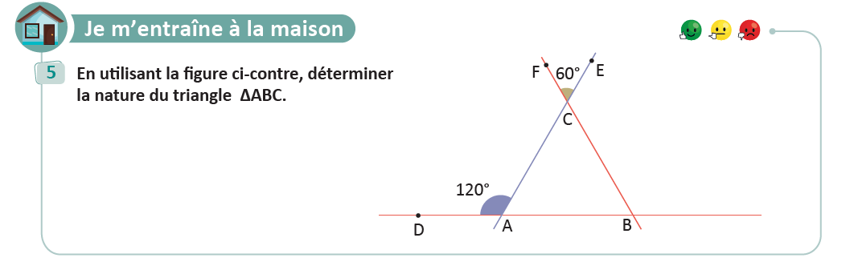
L’enseignant contrôle les réalisations d’un échantillon d’élèves avant de passer à la correction au tableau
L’enseignant collecte les erreurs pendant le contrôle et donne des feedbacks sur ces erreurs, l’enseignant doit rappeler que l’observation ou la mesure des côtés par une règle se suffit pour dire que le triangle est équilatéral et doit accepter toutes les réponses correctes
9

Slide 20

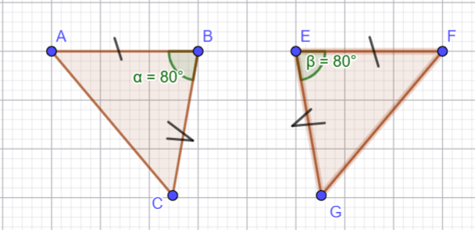
répondez par vrai ou faux en justifiant votre réponse :
L'enseignant accorde 30 secondes de réflexion aux élèves. Ensuite, il leur demande de consigner leurs réponses sur les ardoises.
ΔBAC et ΔEFG deux triangles tels que :BA=EF et BC= EG et ∠FEG= ∠CBA, alors les deux triangles sont congrus
vrai
faux

Slide 21
Voici la bonne réponse: rappelez vous que si deux triangles ont un angle de même mesure compris entre deux cotés de même longueur alors ils sont congrus
L'enseignant affiche et explique la solution. Il donne ensuite le feedback ciblé en attirant l'attention des élèves sur les erreurs les plus fréquentes
Critère de congruence: CAC
Si ΔBAC et ΔEFG deux triangles tels que :BA=EF et BC= EG
et ∠FEG= ∠CBA, alors les deux triangles sont congrus
vrai

Slide 22
Choisissez la bonne réponse:
L'enseignant accorde 30 secondes de réflexion aux élèves. Ensuite, il leur demande de consigner leurs réponses sur les ardoises.
Complétez:
Si ΔABC et ΔFBG deux triangles tel que AB=EF et ∠ABC= ∠FEG et ∠BAC= ∠EFG alors ils sont …………..
équilatérals
congrus
Isocèles

Slide 23
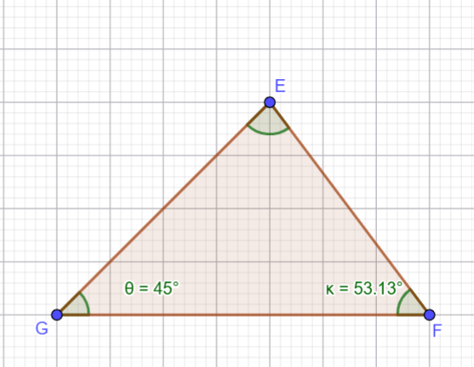
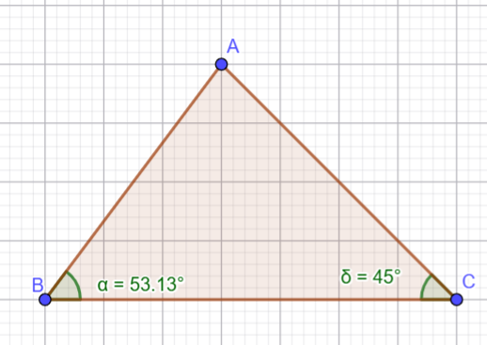
Voici la réponse:
si deux triangles ont un côté commun et deux angles adjacents à ce côté de même mesure alors ils sont congrus
L'enseignant affiche et explique la solution. Il donne ensuite le feedback ciblé en attirant l'attention des élèves sur les erreurs les plus fréquentes
Les deux triangles ΔABC et ΔEFG ont un côté de même longueur: BC=FG et deux angles adjacents à ce côté de même mesure: ∠ABC= ∠EFG et ∠FGE=∠ACB. d’après le critère ACA , ils sont:
congrus

Slide 24
Très bien, voici le résumé, ces propriétés sont importantes,
L’enseignant explique la synthèse et insiste sur les hypothèses et les conclusion
ACA: Si deux triangles ont un coté de même longueur et deux angles adjacents à ce côté égaux alors les deux triangles sont congrus
CAC: Si deux triangles ont deux angles de même mesure compris entre deux côtés de même longueur alors ils sont congrus

Slide 25
2 min

Slide 26

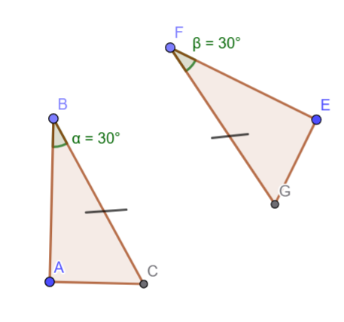
Observez la figure ci-dessous et exprimez vos avis à propos de la question posée.
L’enseignant donne 30s aux élèves pour réfléchir, puis invite deux ou trois d'entre eux à répondre.
Observez la figure ci-contre, les deux triangles sont-t-ils congrus ?

Slide 27
A la fin de cette séance, vous serez capables de
L’enseignant les critères de congruence de deux triangles sont toujours vraies, il y’ a des critères réduits pour les triangles rectangles
Déduire la congruence de deux triangles rectangles à partir d’autres critères

Slide 28
Définitions et propriétés
2 min

Slide 29
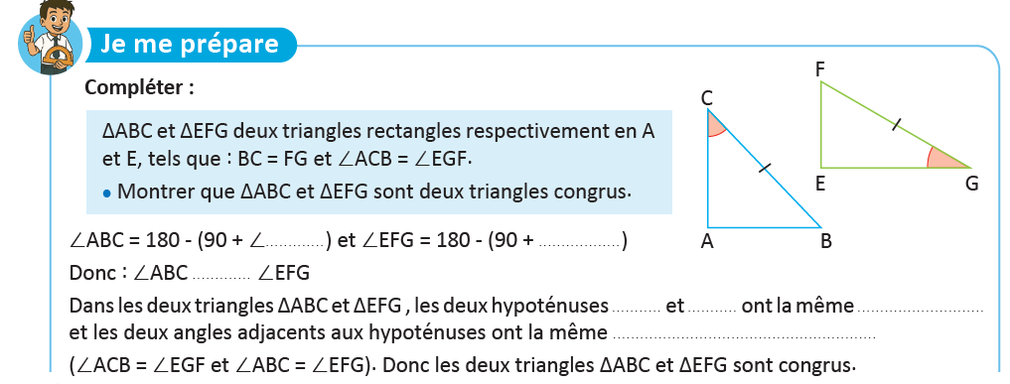
On va utilisez le critère ACA pour déduire une propriété de congruence de deux triangles rectangles.
L’enseignant rappelle la somme des mesure des angles d’un triangle et explicite les étapes .
Page:60

Slide 30
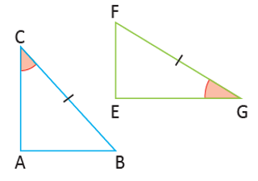
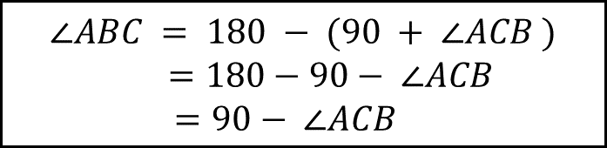
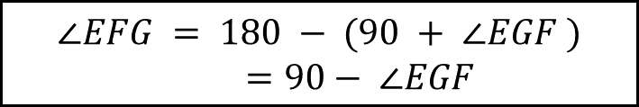
Voici la réponse : rappelons que si deux triangles ont un coté de même longueur et deux angles adjacents de même mesure alors ils sont congrus
L’enseignant affiche et explique les réponses.
On va montrer que:$∠EFG= ∠ABC$ pour utiliser le critère: A-C-A
$$∠ABC = 180 − (90 + ∠ACB )$$
$$=180−90− ∠ACB$$
$=90− ∠ACB$
Dans le triangle ΔABC, on a:
$$∠EFG = 180 − (90 + ∠EGF )$$
$$=90− ∠EGF$$
Dans le triangle ΔEFG, on a:
$$Or: ∠ACB= ∠EGF , donc: ∠EFG= ∠ABC$$
(car on a retranché le même nombre 90°)

Slide 31

Je vous rappelle premièrement ce que nous avons démontré dans « je me prépare » pour en déduire la 1^{ière} propriété de congruence de deux triangles rectangles
L’enseignant insiste sur Hypothèse et sur la conclusion et que le critère suivant n’est vraie que pour deux triangles rectangles
les deux triangles ΔABC et ΔEFG ont:
les deux hypoténuses BC et FG ont la même longueur
Donc les deux triangles ΔABC et ΔEFG sont congrus.
les deux angles adjacents aux hypoténuses ont la même mesure (∠ACB = ∠EGF et ∠ABC = ∠EFG).
au début, on a considéré deux triangles rectangles qui ont: - leurs hypoténuses de même longueur
- deux angles de même mesure
on a montré qu’ils sont congrus
$$ΔABC≡ ΔEFG$$

Slide 32
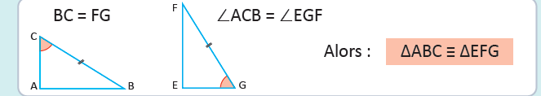
Voici donc la synthèse de l’activité ‘’je me prépare’’
L’enseignant insiste sur l’hypothèse et sur la conclusion et rappelle que c’est un cas particulier du critère ACA de congruence de deux congrus qui concerne les triangles rectangles
On a donc montré: pour que deux triangles rectangles soit congrus il suffit que:
Leurs hypoténuses soient de même longueur:
R-H-A:
R: triangle rectangle
H: hypoténuse
A: angle
Deux angles aigus aient la même mesure:
On obtient donc la propriété:
Propriété1, R-H-A
si deux triangles rectangles ont des hypoténuses de même longueur et deux angles aigus de même mesure alors ces deux triangles sont congrus

Slide 33
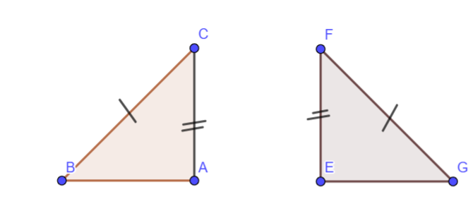
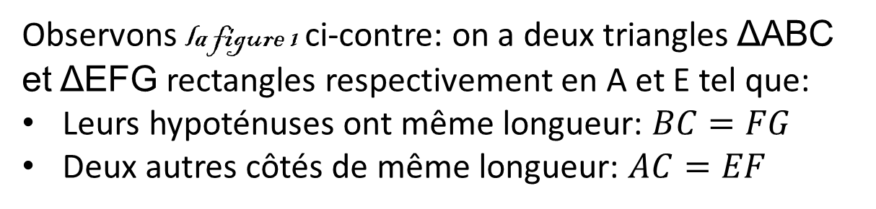
Maintenant, je vous présente la 2ème propriété de congruence de deux triangles rectangles
L’enseignant doit rappeler les propriétés d’un triangle isocèle, et précise les conditions et la conclusion de la propriété
Observons la figure 1 ci-contre: on a deux triangles ΔABC et ΔEFG rectangles respectivement en A et E tel que:
Leurs hypoténuses ont même longueur: $BC=FG$
Deux autres côtés de même longueur: $AC=EF$
Figure 1
Est ce que les deux rectangles sont congrus?
Pour cela, on va montrer que : ∠ABC = ∠EGF

Slide 34
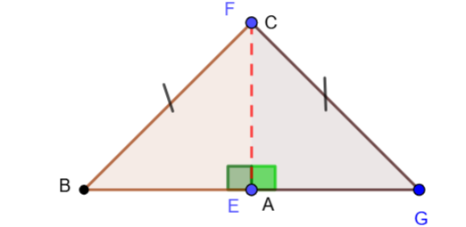
Pour cela, on va procéder comme suit:
L’enseignant insiste sur l’hypothèse et sur la conclusion et rappelle que c’est un cas particulier du critère ACA de congruence de deux congrus qui concerne les triangles rectangle
en collant les deux rectangles (Figure 1),
Figure 1
on obtient un triangle isocèle ΔBFG (figue 2)
Donc les angles à la base ont la même mesure: ∠ABC = ∠EGF
Alors: les deux triangles rectangles ΔABC et ΔEFG ont:
les hypoténuses de même longueur : $BC=FG$
Figure 2
et deux angles de même mesure:∠ABC = ∠EGF.
Donc: d’après la propriété: R-H-A les deux triangles ΔABC et ΔEFG sont congrus
Propriété2, R-H-C
si deux triangles rectangles ont leurs hypoténuses et deux autres côtés de même longueur
alors ces deux triangles sont congrus

Slide 35
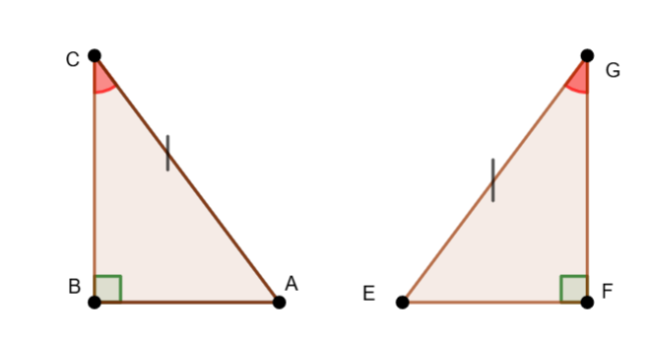
Voici la synthèse et rappelez aussi que si deux triangles sont congrus alors les côtes et les angles homologues sont égaux
L’enseignant insiste sur l’hypothèse et sur la conclusion et rappelle que c’est un cas particulier du critère ACA de congruence de deux congrus qui concerne seulement les triangles rectangle
Propriété:1, R-H-A
si deux triangles rectangles ont leurs hypoténuses de même longueur et deux angles aigus de même mesure
alors ces deux triangles sont congrus
Propriété:2, R-H-C
si deux triangles rectangles ont leurs hypoténuses de même longueur et deux autres côtés de même longueur
alors ces deux triangles sont congrus
remarque
Ces deux propriétés sont vraies seulement pour les triangles rectangles

Slide 37
Lesquels de ces énoncés sont vrais ? justifier
L'enseignant accorde 30 secondes de réflexion aux élèves. Ensuite, il leur demande de consigner leurs réponses sur les ardoises
(1)
(2)
si deux triangles rectangles ont leurs hypoténuses de même longueur et deux côtés de même longueur alors ces deux triangles sont congrus
si deux triangles rectangles ont leurs hypoténuses de même longueur alors ces deux triangles sont congrus
(3)
(4)
si deux triangles rectangles ont leurs hypoténuses de même longueur et deux angles de même mesure alors ces deux triangles sont congrus
si deux triangles rectangles ont un côté quelconque de même longueur et deux angles de même mesure alors ces deux triangles sont congrus

Slide 38
𝐕𝐨𝐢𝐜𝐢 𝐥𝐚 𝐫é𝐩𝐨𝐧𝐬𝐞. Rappelons Les deux propriétés: R-H-A et R-H-C:
L'enseignant explique pourquoi.
(1):R-H-C
si deux triangles rectangles ont leurs hypoténuses de même longueur et deux côtés de même longueur alors ces deux triangles sont congrus
(3):R-H-A
si deux triangles rectangles ont leurs hypoténuses de même longueur et deux angles de même mesure alors ces deux triangles sont congrus

Slide 39
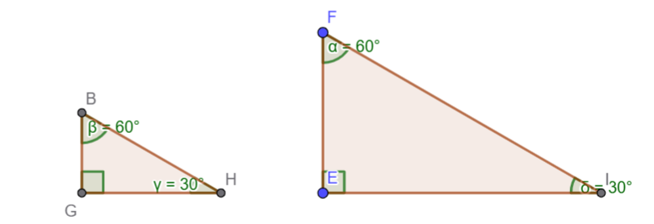
Parmi ces figures, lesquelles représentent deux triangles congrus? justifier
L'enseignant accorde 30 secondes de réflexion aux élèves. Ensuite, il leur demande de consigner leurs réponses sur les ardoises
Figure 1
Figure 3
Figure 2

Slide 40
𝐕𝐨𝐢𝐜𝐢 𝐥𝐚 𝐫é𝐩𝐨𝐧𝐬𝐞. Rappelons les deux propriétés: R-H-A et R-H-C
L'enseignant explique pourquoi les triangles de la figure 2 ne sont pas congrus.
Figure 1
Figure 3
Car il vérifier les condition de la propriété R-H-C:
Car il vérifier les condition de la propriété R-H-A:

Slide 42
Maintenant, je vais vous montrer à travers un exemple comment utiliser la propriété R-H-A pour montrer que deux triangles rectangles sont congrus
L’enseignant attire l’attention des élèves sur l’hypothèse et la conclusion de la propriété
Exemple: ΔABC et ΔEFG sont deux triangles rectangles respectivement en A et E tel que : BC = FG et ∠ABC = ∠EFG = 30°. Montrer que : ΔABC et ΔEFG sont congrus.
J’utilise les données:
ΔABC et ΔEFG sont deux triangles rectangles respectivement en A et E
Les hypoténuse BC et FG ont même longueur
Deux angles aigus ∠ABC et ∠EFG (= 30°) de même mesure
J’utilise la propriété R-H-A après que je vérifie ses conditions :
Alors d’après la propriété: R-H-A: les deux triangles
ΔABC et ΔEFG sont congrus

Slide 43
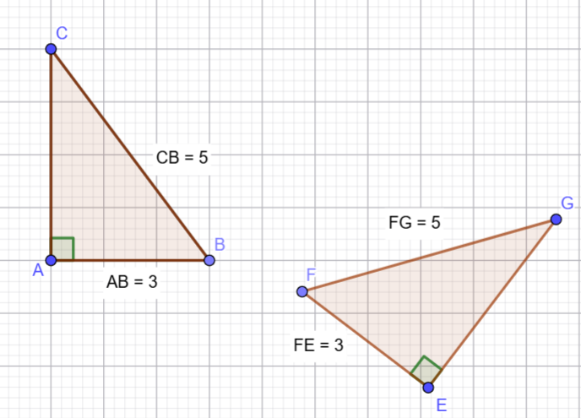
Maintenant, je vais vous montrer à travers un exemple comment utiliser cette propriété: R-H-C
L’enseignant verbalise et explique chaque étape
ΔABC et ΔEFG sont deux triangles rectangles respectivement en A et E tel que : BC = FG = 5 cm
et AB = EF = 3 cm. Montrer que : ΔABC et ΔEFG sont congrus.
J’utilise les données:
ΔABC et ΔEFG sont deux triangles rectangles respectivement en A et E
Leurs hypoténuses: BC et FG ont même longueur, : BC = FG = 5
Deux autres côtés AB et EF de même longueur
J’utilise la propriété R-H-C après que je vérifie ses conditions :
D’après la propriété R-H-C, les deux triangles ΔABC et ΔEFG sont congrus

Slide 45
Complétez:
L'enseignant accorde 30 secondes de réflexion aux élèves. Ensuite, il leur demande de consigner leurs réponses sur les ardoises
Complétez:
ΔABC et ΔEFG deux triangles rectangles respectivement en A et E tel que: ∠ABC = ∠ACB=60° et FG =BC=6
alors: ΔABC et ΔEFG sont ………………………

Slide 46
𝐕𝐨𝐢𝐜𝐢 𝐥𝐚 𝐫é𝐩𝐨𝐧𝐬𝐞. Rappelons la propriété R-H-A
explique pourquoi en rappelant les conditions de la propriété
ΔABC et ΔEFG deux triangles rectangles respectivement en A et E tel que: ∠ABC = ∠ACB=60 et FG =BC=6 alors: ΔABC et ΔEFG sont congrus d’après la propriété R-H-A

Slide 47
Complétez:
L'enseignant accorde 30 secondes de réflexion aux élèves. Ensuite, il leur demande de consigner leurs réponses sur les ardoises.
Complétez:
ΔABC et ΔMPQ deux triangles rectangles respectivement en A et M tel que: BC=PQ et AB=MP; alors: ΔABC et ΔMPQ sont…………………………

Slide 48
𝐕𝐨𝐢𝐜𝐢 𝐥𝐚 𝐫é𝐩𝐨𝐧𝐬𝐞. Rappelons la propriété R-H-C
L'enseignant explique pourquoi en rappelant les conditions de la propriété
ΔABC et ΔMPQ deux triangles rectangles respectivement en A et M tel que: BC=PQ et AB=MP; alors: ΔABC et ΔMPQ sont congrus d’après la propriété H-R-C
……………………………..

Slide 49
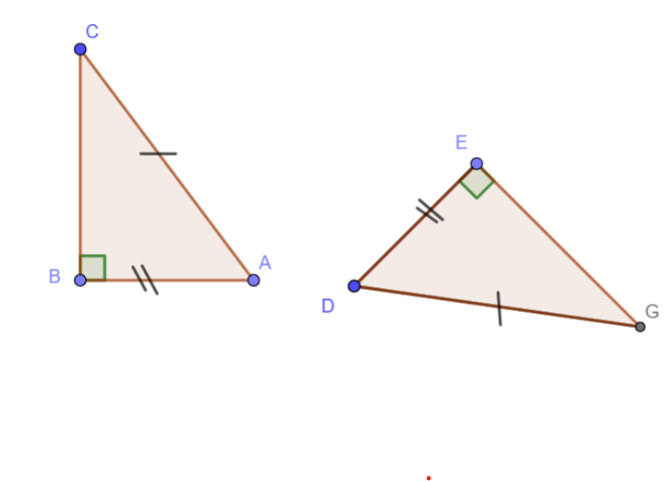
Observez la figure, les deux triangles rectangles sont –t- ils congrus? Justifiez votre réponse
L'enseignant accorde 30 secondes de réflexion aux élèves. Ensuite, il leur demande de consigner leurs réponses sur les ardoises
Observez la figure, les deux triangles rectangles sont –t- ils congrus? Justifiez votre réponse

Slide 50
𝐕𝐨𝐢𝐜𝐢 𝐥𝐚 𝐫é𝐩𝐨𝐧𝐬𝐞: je vais vérifier les conditions de la propriété: R-H-C
L'enseignant fait les feedbacks nécessaire en rappelant la propriété et vérifie si les conditions sont réalisé dans la figure en utilisant le codage.
ΔABC et ΔDEG sont rectangles
ΔABC et ΔDEG sont congrus
Les hypoténuses: AC=DG
deux autre côtés: AB=ED

Slide 51
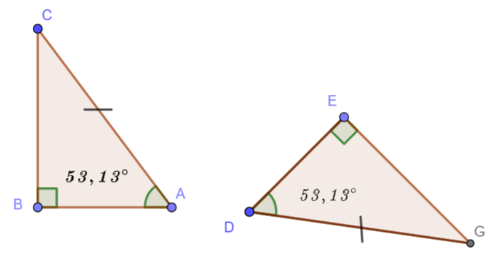
Observez la figure, les deux triangles rectangles sont –t- ils congrus? Justifiez votre réponse
L'enseignant accorde 30 secondes de réflexion aux élèves. Ensuite, il leur demande de consigner leurs réponses sur les ardoises
Observez la figure, les deux triangles rectangles sont –t- ils congrus? Justifiez vos réponses

Slide 52
𝐕𝐨𝐢𝐜𝐢 𝐥𝐚 𝐫é𝐩𝐨𝐧𝐬𝐞. Je vérifie les conditions de la propriété R-H-A
L'enseignant rappelle la propriété et vérifie si les conditions sont réalisé dans la figure en utilisant le codage.
ΔABC et ΔDEG sont rectangles
Les hypoténuses: AC=DG
deux angles aigus de même mesure:
∠BAC = ∠EDG = 53,13°
ΔABC et ΔDEG sont congrus

Slide 53
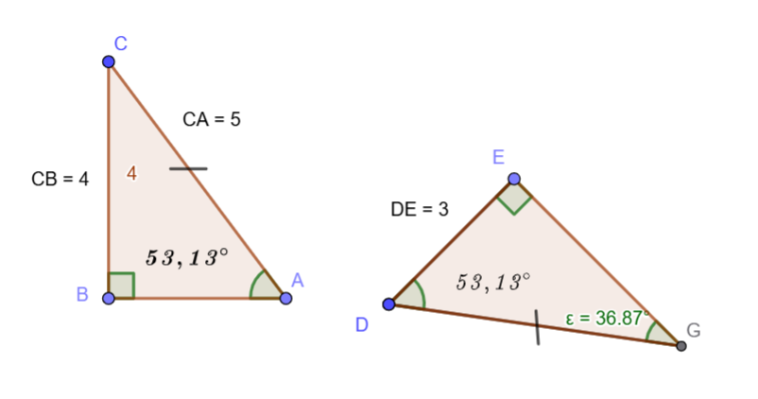
Complétez par les longueurs des côtés et les mesures des angles manquants:
L'enseignant choisit au hasard deux élèves pour justifier oralement leurs réponses.
Complétez:
DG=………………….
AB=………………….
GE=………………….
∠BCA=………….

Slide 54
Voici la réponse: rappelons que si deux triangles sont congrus alors les côtés et les angles homologues sont de même mesure
L'enseignant rappelle la propriété pour justifier la réponse.
Les triangles ΔABC et ΔGED sont congrus, les côtés homologues et les angles sont égaux
DG= CA=5
AB=DE=3
GE= CB=4
∠EGD= ∠BCA=36,87°

Slide 56

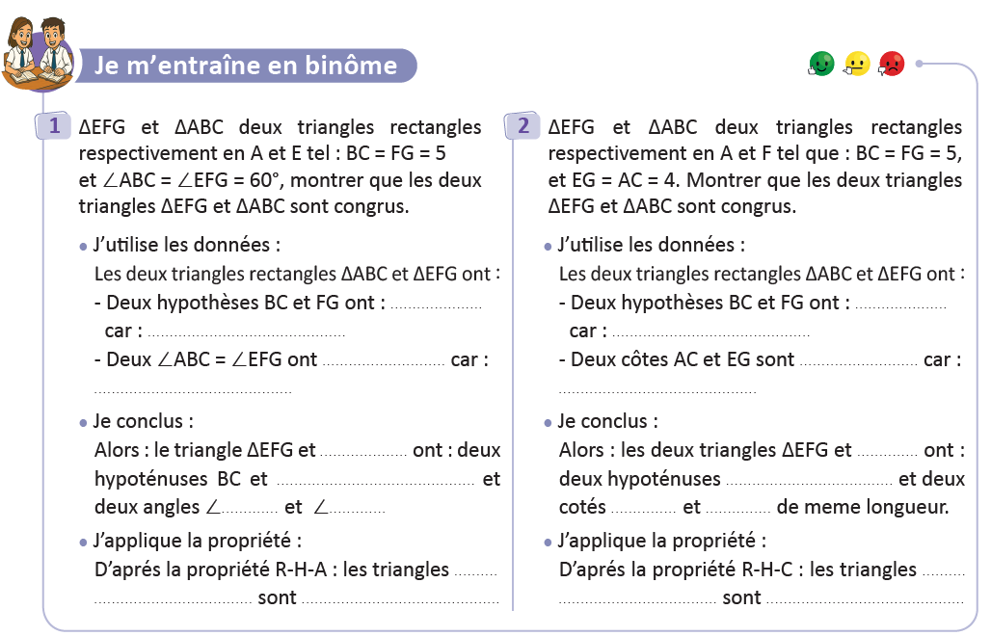
Travaillez individuellement puis discutez en binômes vos réponses.
L'enseignant accorde 2 min au travail individuel puis une minute de discussion. Il circule pour contrôler et donne des indications en cas de besoin.
Page:61

Slide 57
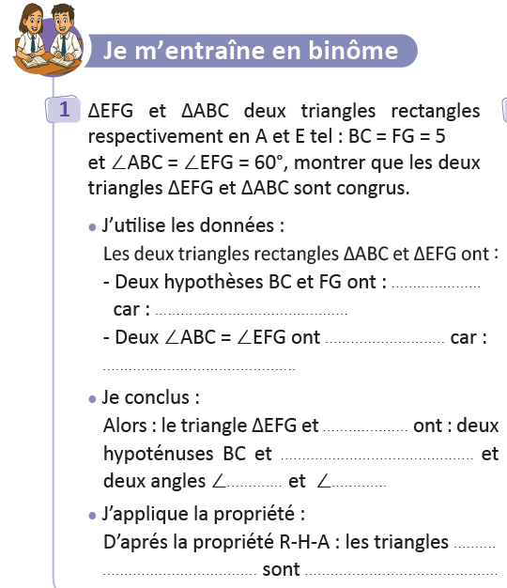
Prenez la correction sur vos livrets.
L’enseignant circule entre les rangs et contrôle les livrets.
Même longueur
BC=FG
et
Même mesure
∠ABC = ∠EFG=60°
ΔABC
FG
De même longueur
ABC
EFG
De même mesure
ΔEFG et ΔABC
congrus

Slide 58
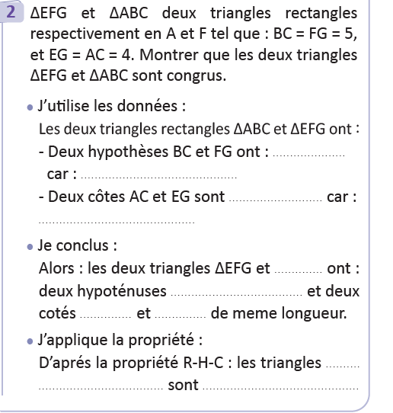
Prenez la correction sur vos livrets.
L’enseignant circule entre et contrôle les livrets .
E
Même longueur
BC=FG
Même longueur
EG = AC = 4
ΔABC
BC et FG
EG
AC
ΔEFG et ΔABC
Page
congrus

Slide 59
7 min

Slide 60
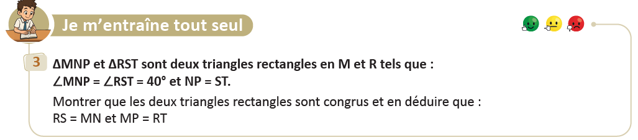
Prenez votre livret et votre crayon, puis répondez individuellement aux exercices. Vous avez 10 min
L’enseignant vérifie les productions des élèves, donne une aide individuelle en cas de difficulté et oriente les élèves ayant terminé vers le défi.
Page:61

Slide 61

Le temps est terminé. Voyons ensemble la solution des exercices.
L’enseignant accorde 5 min pour donner l’occasion aux élèves de présenter leurs productions et corrige au tableau.
Temps Écoulé

Slide 63

Qui peut me dire ce que nous avons appris aujourd’hui?

Slide 64
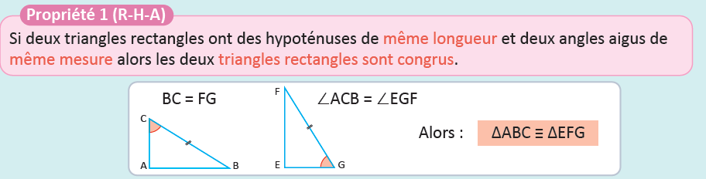
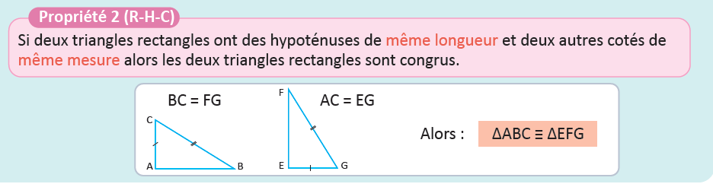
Dans cette séance nous avons appris deux propriétés R-H-A et R-H-C qui nous permet de vérifier si deux triangles rectangles sont congrus
L’enseignant donne un rappel de la séance et insiste sur les conditions et que les 2 propriétés ne sont vraies que pour des triangles rectangles.
Voici la 1ère propriété: R-H-A
Voici la 2ème propriété: R-H-C

Slide 65
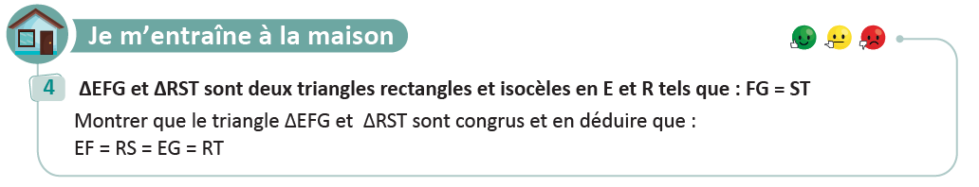
Voici l’exercice à faire à la maison pour la séance prochaine.
L’enseignant incite les élèves à faire l’exercice à la maison, puis clôt la séance..

Slide 66

C’est la fin de notre séance. N’oubliez pas de réviser votre leçon
L’enseignant incite les élèves à faire l’exercice à la maison, puis clôt la séance..
A la prochaine séance!

